Slide 1
STRATEJİ GELİŞTİRME BAŞKANLIĞI
2021 – 2022 Kamu İç Kontrol Standartlarına Uyum Eylem Planı
2. Çeyrek Dönem Eylemleri

Slide 2
2. Çeyrek Dönem Eylemleri
E.2.3.1 – Görev Dağılım Formu
E.2.4.1 – Teşkilat Şemalarının Oluşturulması
E.2.6.5 – İş Akış Şemaların Oluşturulması
E.4.1.1 – Sorumluluk Matrisi Formu

Slide 3
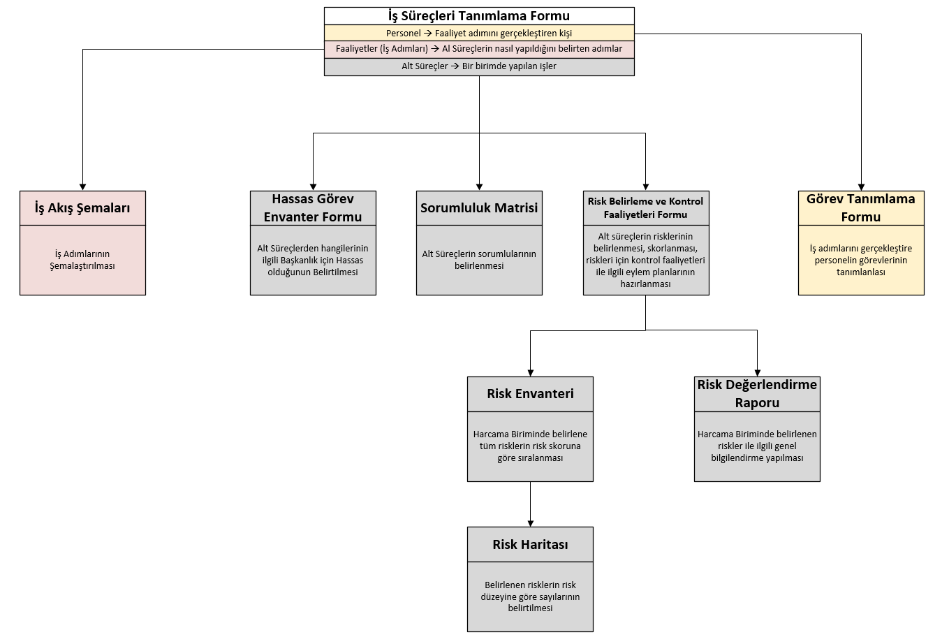
Formlar Arası İlişkiler

Slide 4
Görev Dağılım Formu
Bileşen
Kontrol Ortamı
Standart
Misyon, organizasyon yapısı ve görevler: İdarelerin misyonu ile birimlerin ve personelin görev tanımları yazılı olarak belirlenmeli, personele duyurulmalı ve idarede uygun bir organizasyon yapısı oluşturulmalıdır.
Genel Şart
İdare birimlerinde personelin görevlerini ve bu görevlere ilişkin yetki ve sorumluluklarını kapsayan görev dağılım çizelgesi oluşturulmalı ve personele bildirilmelidir.
Sorumlu Birimler
Merkez Birimler
İl Sağlık Müdürlükleri
E.2.3.1
Görev Dağılım Formu
Daire Başkanlığı/ Başkanlık düzeyinde Görev Dağılım Formunun hazırlanması

Slide 5
Görev Dağılım Formu

Slide 6
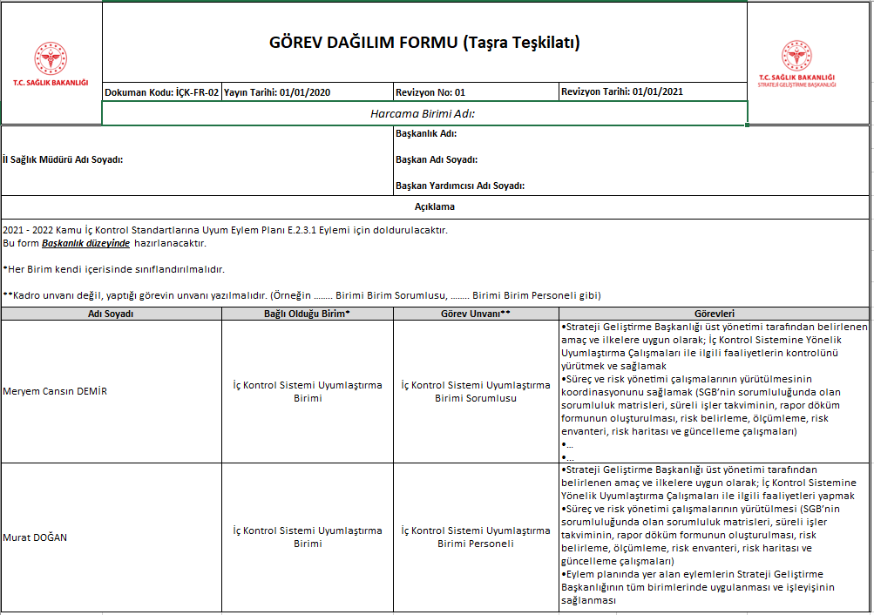
Görev Dağılım Formu

Slide 7
Teşkilat Şemalarının Oluşturulması
Bileşen
Kontrol Ortamı
Standart
Misyon, organizasyon yapısı ve görevler: İdarelerin misyonu ile birimlerin ve personelin görev tanımları yazılı olarak belirlenmeli, personele duyurulmalı ve idarede uygun bir organizasyon yapısı oluşturulmalıdır.
Genel Şart
Bakanlığımız Merkez Birimler ve İl Sağlık Müdürlüklerinin teşkilat şemaları mevcuttur. Strateji Geliştirme Başkanlığınca yürütülen çalışmalar doğrultusunda teşkilat şemaları çizim yöntemlerine yönelik standart oluşturulmuştur. Bu doğrultuda Merkez Birimler ve İl Sağlık Müdürlükleri teşkilat şemalarını revize etmişler ve web sayfalarında yayınlamışlardır.
Sorumlu Birimler
Merkez Birimler
İl Sağlık Müdürlükleri
E.2.4.1
Teşkilat Şeması Web Sayfası Ekran Görseli
Harcama Birimi düzeyinde teşkilat şemalarının web sayfasında yayınlaması

Slide 8
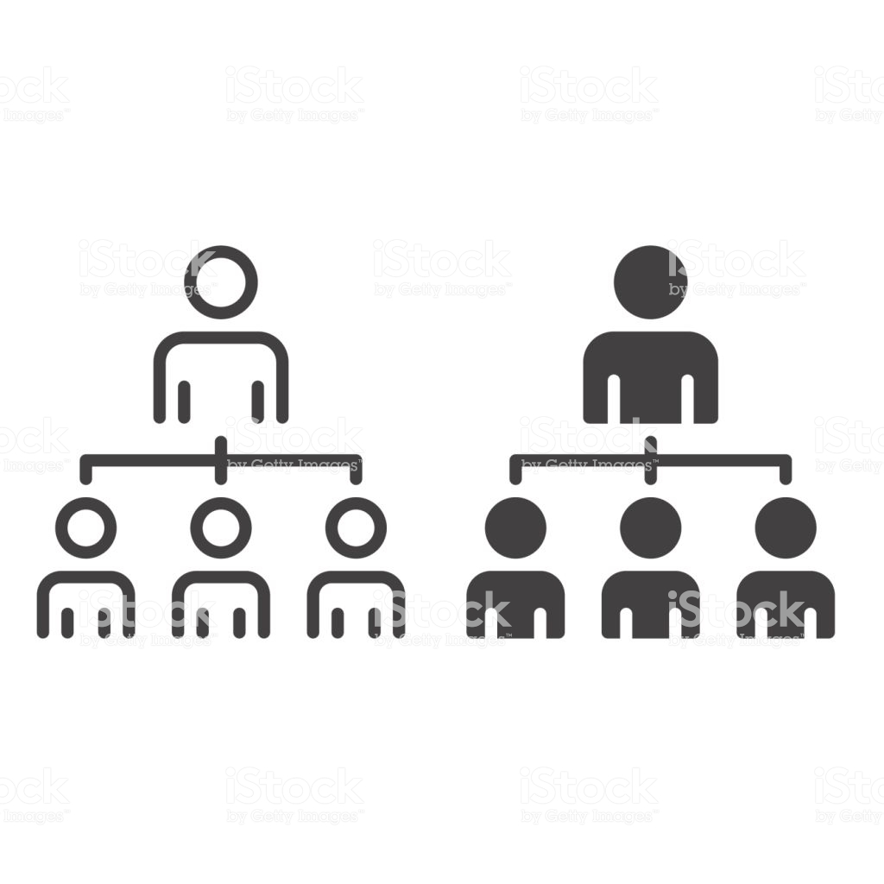
Teşkilat Şemalarının Oluşturulması
Teşkilat şeması, iş akışına göre, kurumların nasıl yapılandığını, birimlerin ve sorumluların birbiriyle ilişkisini ve fonksiyonlarını gösteren tablodur.

Slide 9
Teşkilat Şemalarının Oluşturulması
Teşkilat Şemaları;
Merkez Birimlerde; 1 nolu Cumhurbaşkanlığı Teşkilatı Hakkında Cumhurbaşkanlığı Kararnamesi
Taşra Birimlerinde ise; Sağlık Bakanlığı Taşra Teşkilatı Kadro Standartları ile Çalışma Usul ve Esaslarına Dair Yönerge ile düzenlenmiştir.

Slide 10
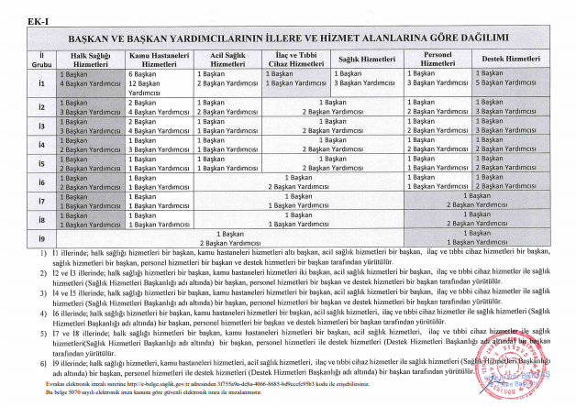
Teşkilat Şemalarının Oluşturulması

Slide 11
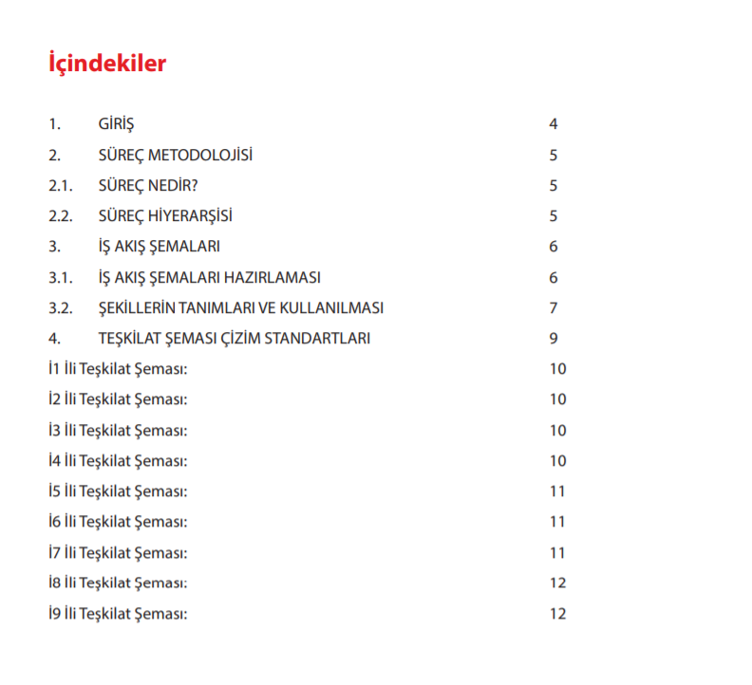
Teşkilat Şemalarının Oluşturulması

Slide 12
İş Akış Şemaların Oluşturulması
Bileşen
Kontrol Ortamı
Standart
Misyon, Organizasyon Yapısı ve Görevler: İdarelerin misyonu ile birimlerin ve personelin görev tanımları yazılı olarak belirlenmeli, personele duyurulmalı ve idarede uygun bir organizasyon yapısı oluşturulmalıdır
Genel Şart
İdarenin yöneticileri, faaliyetlerin yürütülmesinde hassas görevlere ilişkin prosedürleri belirlemeli ve personele duyurmalıdır.
Sorumlu Birimler
Merkez Birimler
İl Sağlık Müdürlükleri
E.2.6.5
Birim düzeyinde iş süreçlerine ait iş akış şemalarının oluşturulması
İş Akış Şemaları

Slide 13
İş Akış Şemaların Oluşturulması
Bir süreç içinde yer alan iş ve işlemlere yönelik gerçekleştirilen faaliyetlerin mantıksal sırasıyla; uygun uluslararası geçerli semboller, oklar ve açıklamalar kullanılarak ifade edildiği çizelgelerdir.
İş akışında her bir faaliyetten sorumlu personelin belirlenmesi ve belirlenen faaliyet için varsa gerekli evrakların belirtilmesi gerekir.

Slide 14
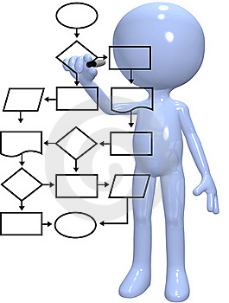
İş Akış Şemaların Oluşturulması
İş akış şemaları ile bir işin aşamaları daha ayrıntılı bir şekilde incelenebilecektir.
Katma değeri olmayan süreçlerin tespit ederek sürecin kalitesinin artırılmasına yarar sağlayacaktır.
Süreç içerisindeki hataların bulunması kolaylaşacak ve hataların önlenebilmesi için gerekli adımlar atılabilecektir.
Karışık süreçler herkes tarafından kolayca anlaşılabilecektir.
Riskleri belirleme, riskleri değerlendirme, risklerin yönetilmesi ve risklerin kontrolü daha kolay olacaktır.

Slide 15
İş Akış Şemaların Oluşturulması
İş akış şemalarının çizimleri belirli kural ve standartlar çerçevesinde kullanılabilecek birçok program ve uygulama bulunmaktadır
Bu standartlara temel oluşturan tanımlar ve semboller aşağıda yer almaktadır.
 | Başlangıç; İş akışının başlangıç noktasını (işlemi başlatan tetikleyici) belirtmek amacı ile kullanılmaktadır. Yuvarlak olarak gösterilir.
 | Bitiş; İş akışının bitiş noktasını belirtmek amacıyla kullanılmaktadır. Etrafı kalın siyah çizgili yuvarlak olarak gösterilir.

Slide 16
İş Akış Şemaların Oluşturulması
 | Bağlayıcı ok; iş akışları birbirini izleyen adımlardan oluşur. Adımlar arasındaki akış görsel olarak bağlayıcı oklarla ifade edilir. Bağlayıcı oklar iş akışının yönünü gösterir.
 | İş adımı; süreç boyunca yapılan işlerin, bu işleri yapan kişilerin ve işin yapılma sıklığının belirtildiği alanlardır. İş adımları dikdörtgen kutular içerisinde gösterilir.
 | Karar; süreç boyunca ortaya çıkan karar aşamalarının gösterimidir. Karar aşamaları baklava şeklinde kutular içerisinde gösterilir.

Slide 17
İş Akış Şemaların Oluşturulması
 | Doküman; İş Akış sürecindeki fiziki belgeleri ifade eder, Belgenin adı ve belge içerisinde sunulan bilginin ne olduğu belirtilir. Şekilden faaliyete doğru bir ok çizildiğinde iş akışına bir dokümanın dâhil edileceği/ kullanılacağı ifade edilir. Faaliyetten şekle doğru bir ok çizildiğinde iş akışından çıkan bir doküman ifade edilir.
 | Tanımlı Süreç; Sürecin ilişkide olduğu alt veya diğer süreçleri göstermektedir. İş akışı esnasında önceden tanımlanmış atıfta bulunmak için kullanılır.

Slide 18
İş Akış Şemaların Oluşturulması
 | Elektronik Sistem; İş akışında kullanılan web uygulamaları yazılımlarını ifade eder (ÇKYS, MBS, HBYS vb). Şekilden sürece doğru bir ok çıkartıldığında web uygulama yazılımının sürece bilgi sağladığını göstermek için kullanılır. Süreçten şekle doğru bir ok çıkartıldığında web uygulama yazılımına veri sağlandığını göstermek için kullanılır.
 | Bağlayıcı; İş akış şemasının bir sayfaya sığmaması durumunda bir başka sayfaya geçişte bağlantı noktası olarak kullanılır.

Slide 19
İş Akış Şemaların Oluşturulması
Madde Madde Anlatım
Saat çalınca kalkılması
Duş almaya vakit; Var ise duş alınması Yok ise sadece el yüz yıkanması
Sonra giyinilmesi
Kahvaltı yapıp dişlerin fırçalanması
Kahvaltı öncesinde ya da sonrasında çantanın hazırlanması
Gazete alınması ve servise binmek için durağa gidilmesi
Gazete okuyarak servis ile işe gidilmesi
İşe varınca giriş kartının okutulması
Mesaiye başlanması
Sürecin Akış Şeması ile Gösterimi
Kolay anlaşılabilirlik Kararlara göre süreç akışı farklılaşıyor ise kolayca gösterilebilir Faaliyetler arası öncüllük ilişkisinin aktarımı Paralel faaliyetlerin doğru gösterimi Akış içinde karar, faaliyet ve üretilen belgelerin kolayca ayırt edilebilmesi
İşe Gidiş Süreci
Yataktan kalkılması
Duş almaya vakit var mı?
Evet
Hayır
Duş alınması
El yüz yıkanması
Giyinilmesi
Kahvaltı yapılması
Çantanın hazırlanması
Dişlerin fırçalanması
Evden çıkıp gazete alınması ve servis durağına gidilmesi
Gazete okuyarak servisle işe gidilmesi
İş yerine varılması ve kartın okutulması

Slide 20
Sorumluluk Matrisi Formu
Bileşen
Kontrol Ortamı
Standart
Yetki Devri: İdarelerde yetkiler ve yetki devrinin sınırları açıkça belirlenmeli ve yazılı olarak bildirilmelidir. Devredilen yetkinin önemi ve riski dikkate alınarak yetki devri yapılmalıdır.
Genel Şart
İş akış süreçlerindeki imza ve onay mercileri belirlenmeli ve personele duyurulmalıdır.
Sorumlu Birimler
Merkez Birimler
İl Sağlık Müdürlükleri
E.4.1.1
Sorumluluk Matrisi Formu
Daire Başkanlığı/Başkanlık düzeyinde iş akış süreçlerindeki imza ve onay mercilerinin (Sorumluluk Matrisleri) mevzuat doğrultusunda hazırlanması

Slide 21
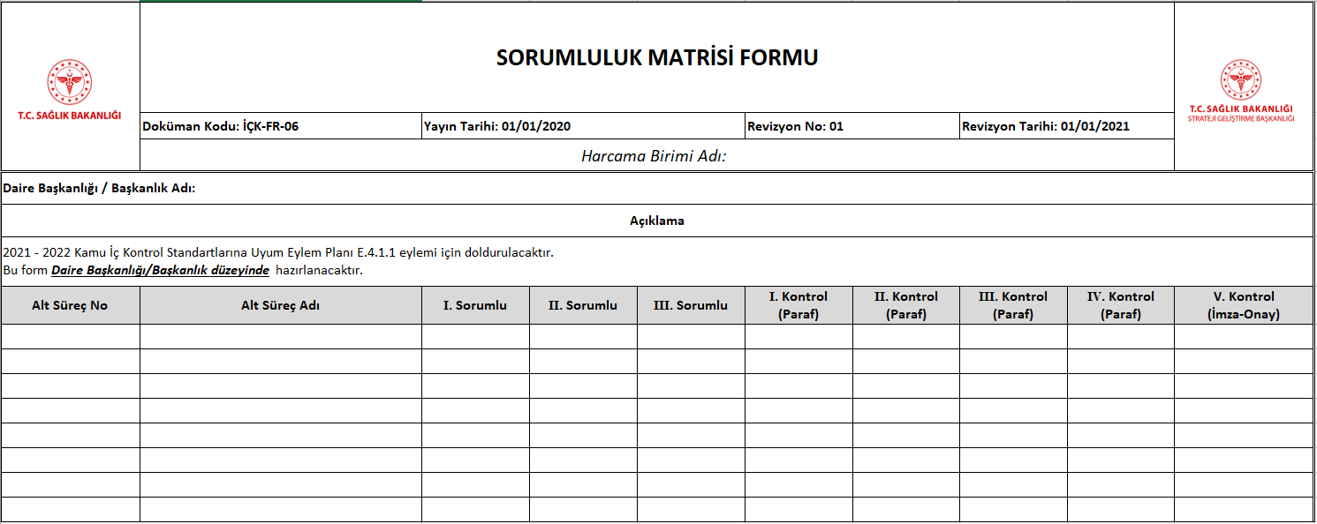
Sorumluluk Matrisi Formu

Slide 22
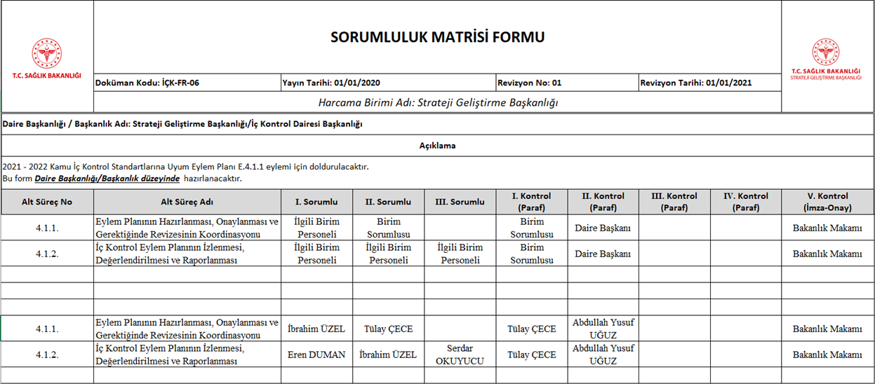
Sorumluluk Matrisi Formu

Slide 23
TEŞEKKÜRLER…
Strateji Geliştirme Başkanlığı
İç Kontrol Dairesi Başkanlığı
İç Kontrol Sistemi İzleme ve Değerlendirme Birimi
Üniversiteler Mah. Dumlupınar Bulvarı 6001. Cad. No:9 Çankaya/ Ankara 06800
İletişim: 0 (312) 573 72 34
E-posta: strj.ickontrol@saglik.gov.tr

